Slide 1

ACTIVACIÓN DE MOTORES EOG
Esteban Alberto Martínez Palacios
Ingeniería Electrónica
Equipos Médicos

Slide 2
BCI

Slide 3
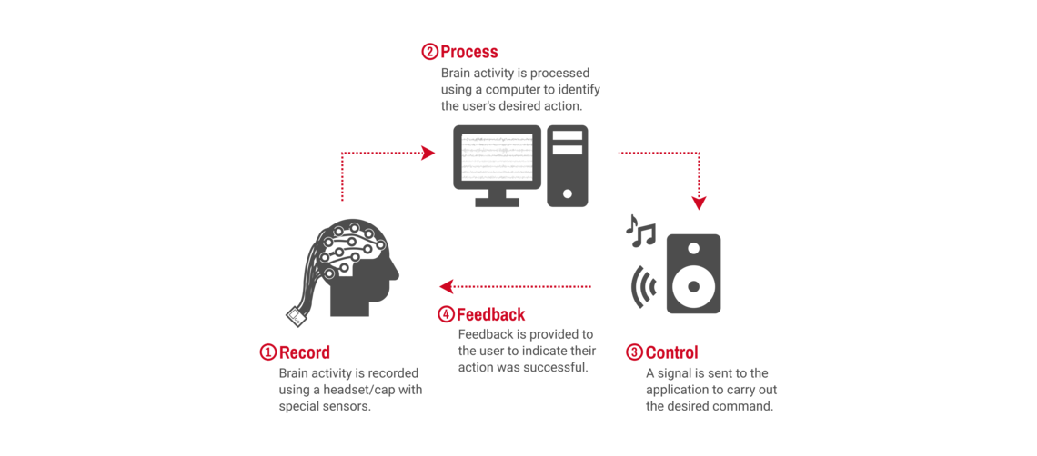
BCI
Referencia: BCI

Slide 4
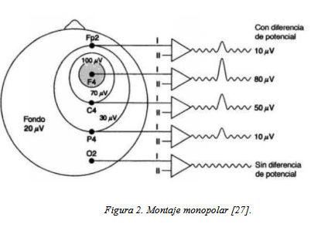
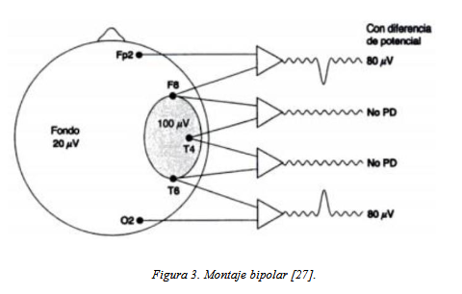
Configuración del sistema

Slide 5
Técnicas Electrofisiológicas
1. Electrorretinograma (ERG): Es un método que registra la respuesta eléctrica de las células del ojo sensibles a la luz (conos y bastones de la retina).
2. Electrooculograma (EOG): Es un método que puede detectar los movimientos oculares, y se basa en el registro de la diferencia de potencial existente entre la córnea y la retina.
3. Videooculograma (VOG): Es un método similar al EOG pero más
avanzado.
4. Potenciales Evocados Visuales (PEV): resultan de los cambios
producidos en la actividad bioeléctrica cerebral tras estimulación
luminosa.

Slide 6
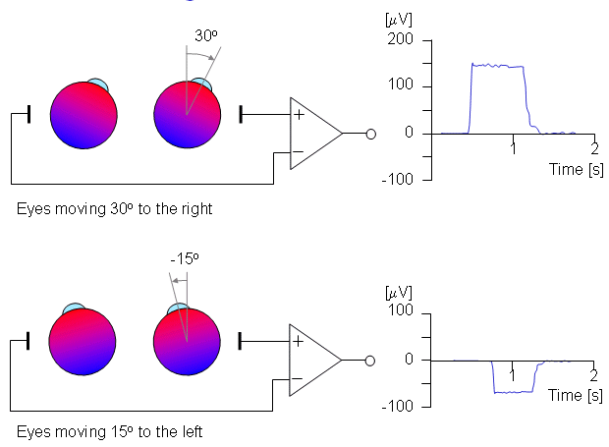
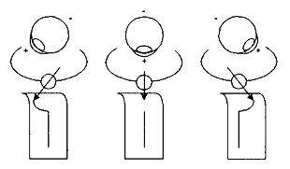
EOG

Slide 7
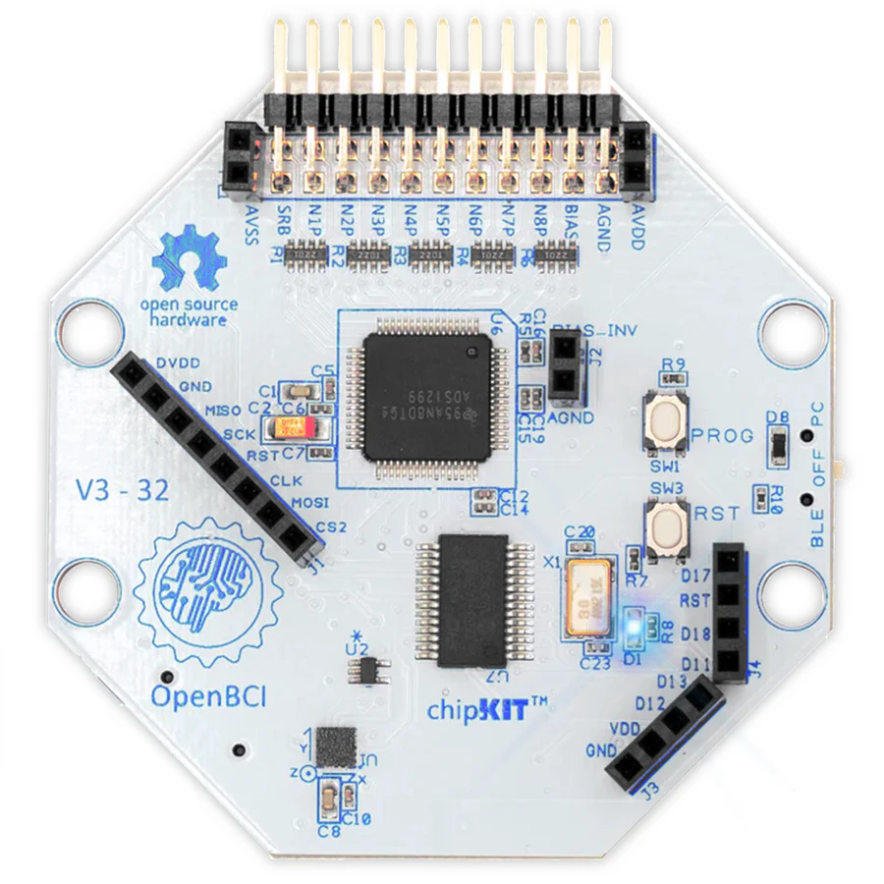
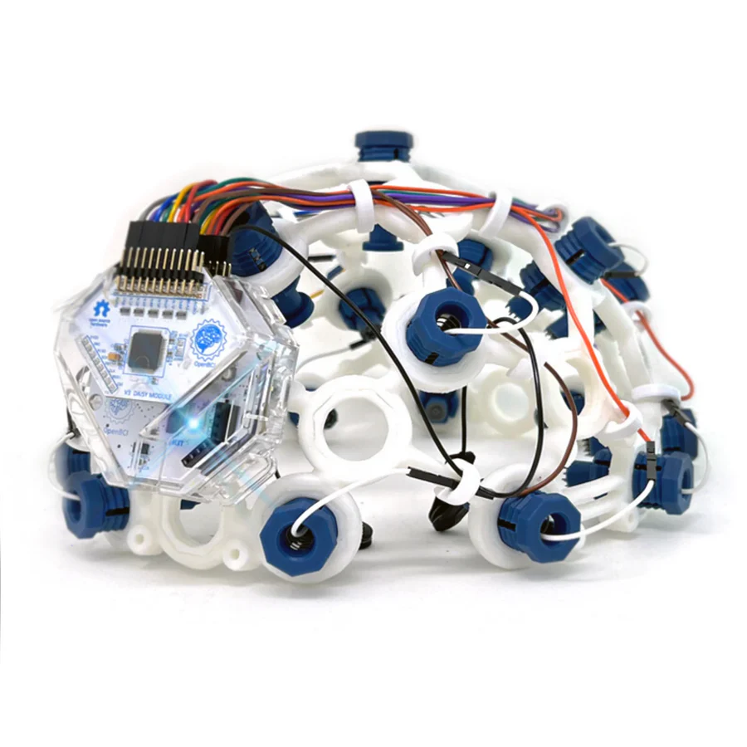
OpenBCI
Referencia: OpenBCI
Referencia: Guia

Slide 8
OpenVibe (EOG)

Slide 9
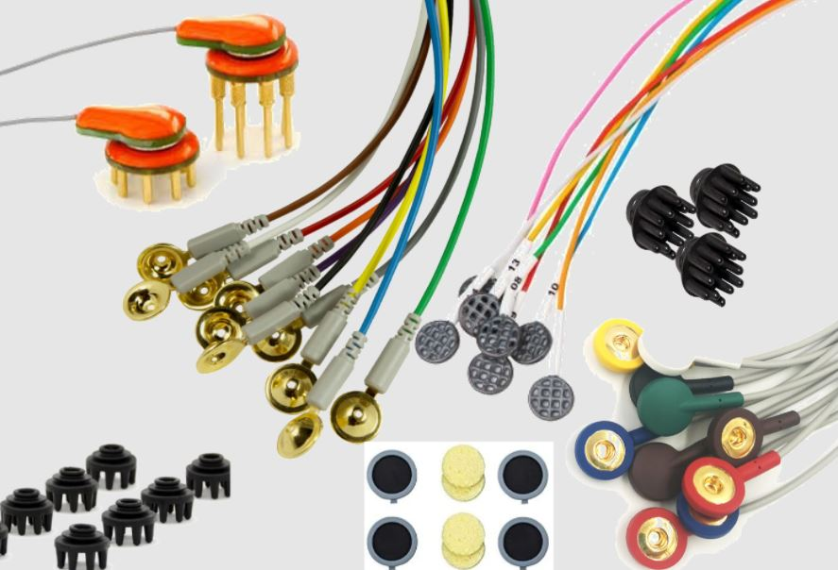
EEG
Referencia: Tipos Electrodos

Slide 10
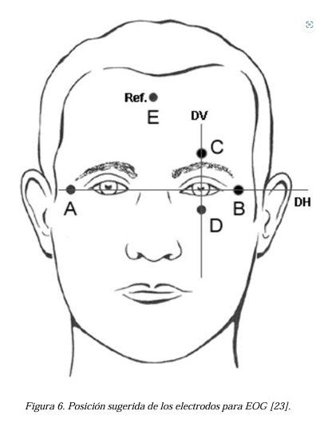
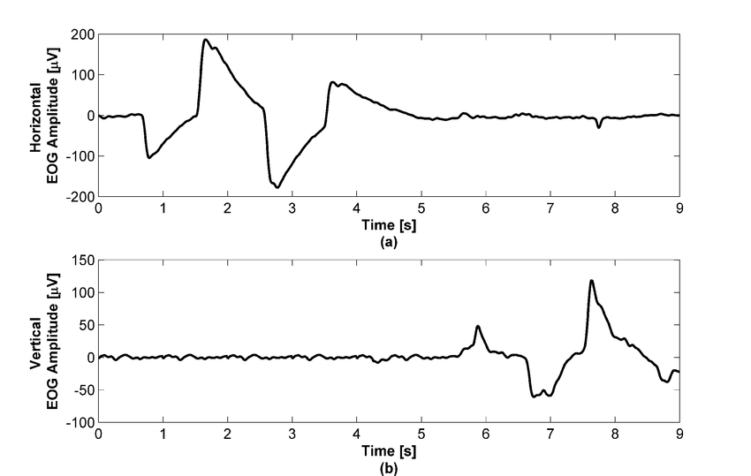
Posicionamiento Electrodos EOG
Referencia: Activación de Motores

Slide 11
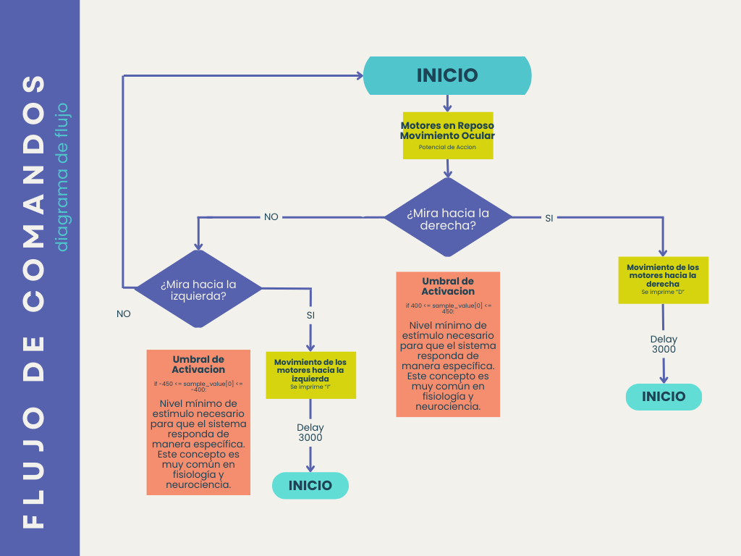
Comandos EOG
Referencia: Diagrama de Flujo

Slide 12
Metodología:
Pasos:
Colocación de los electrodos EOG
Conexión y vinculación
Cyton_PC_OpenViBe
Configuración del Escenario OpenViBe
Objetivos del Escenario
Grabar y analizar umbrales del Escenario
Conexión y vinculación Carro
Cyton_PC_OpenViBe_Python_Bluetooth
Ingeniería Electrónica
Equipos Médicos

Slide 13
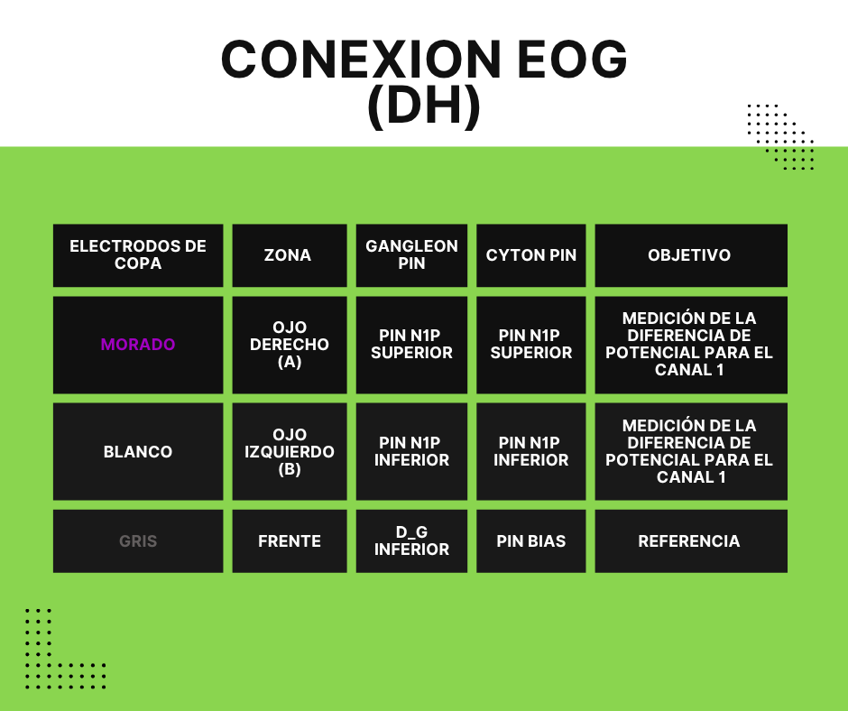
Colocación de los electrodos EOG
Referencia: Activación de Motores

Slide 14
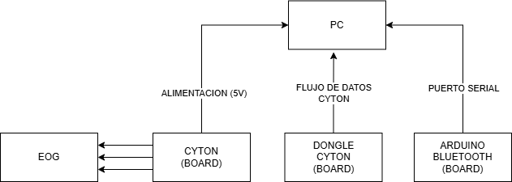
Conexión y vinculación
Referencia: Video_Carro_EOG

Slide 15
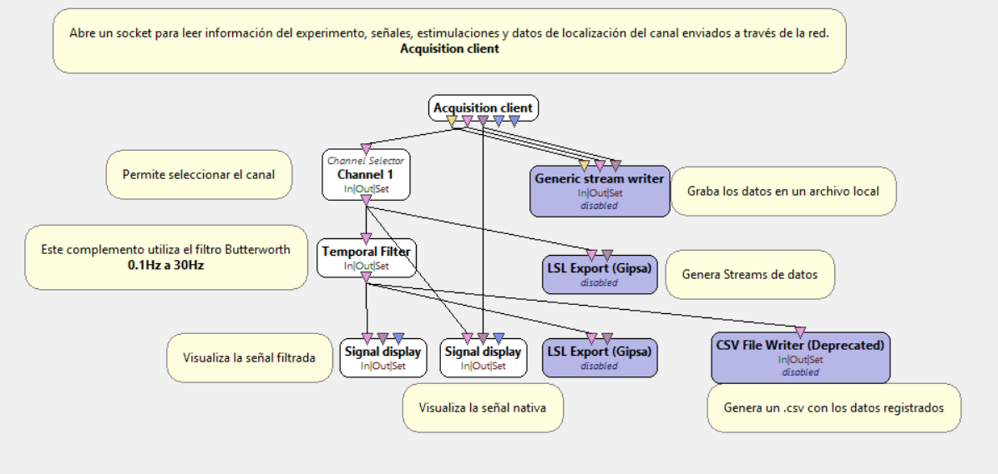
Conexión y vinculación (Prueba EOG)
Referencia: Repositorio_ProyectoEOG

Slide 16
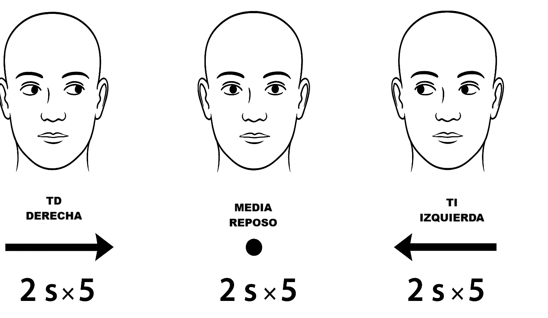
Objetivos del Escenario
Referencia: Repositorio_ProyectoEOG

Slide 17
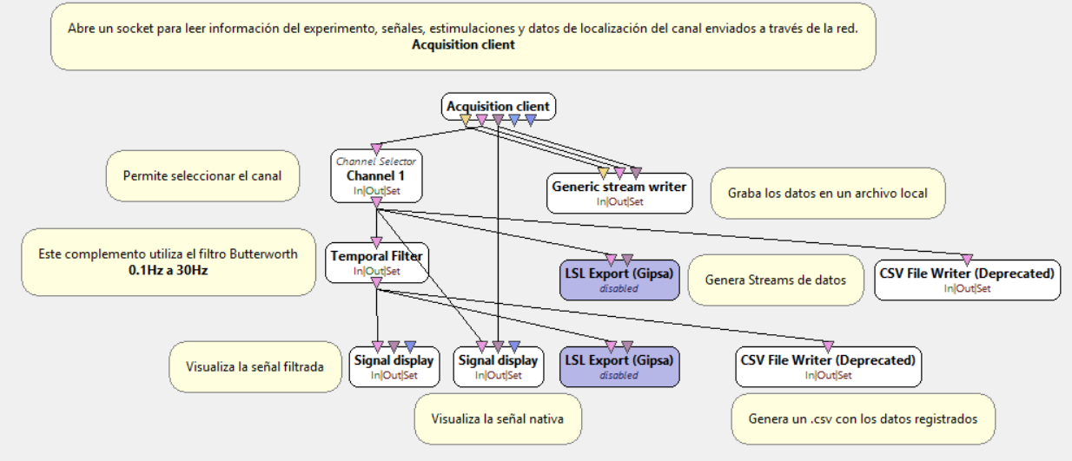
Grabar y analizar umbrales del Escenario
Referencia: Repositorio_ProyectoEOG

Slide 18
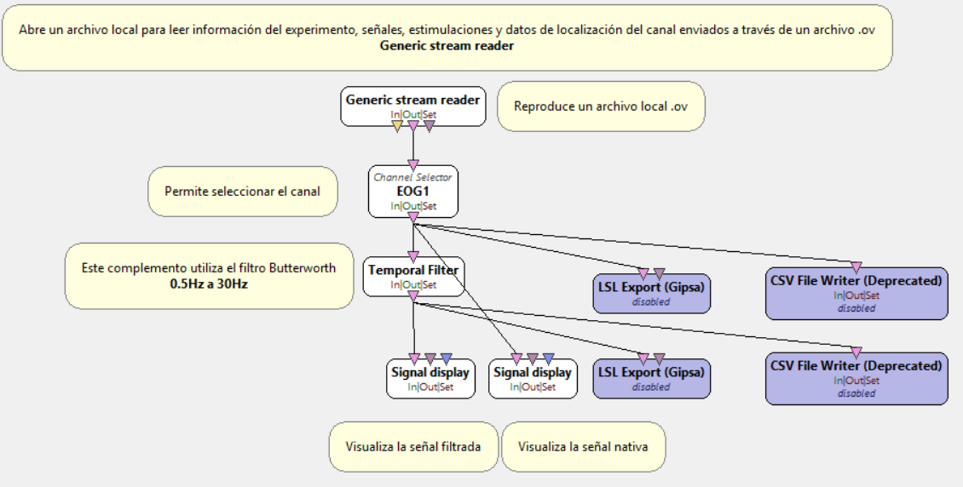
Grabar y analizar umbrales del Escenario
Referencia: Repositorio_ProyectoEOG

Slide 19
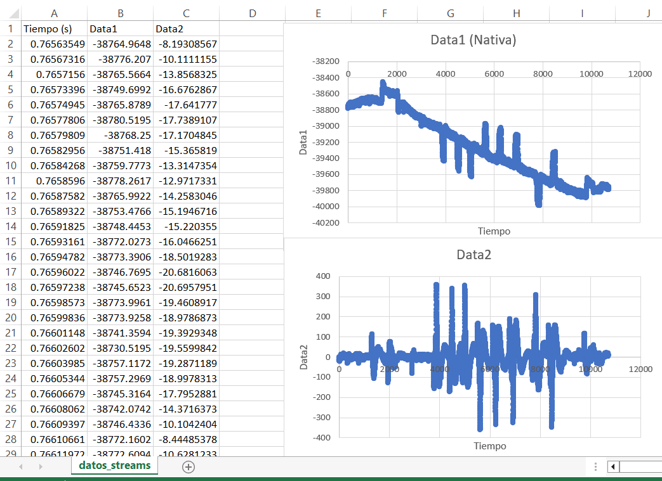
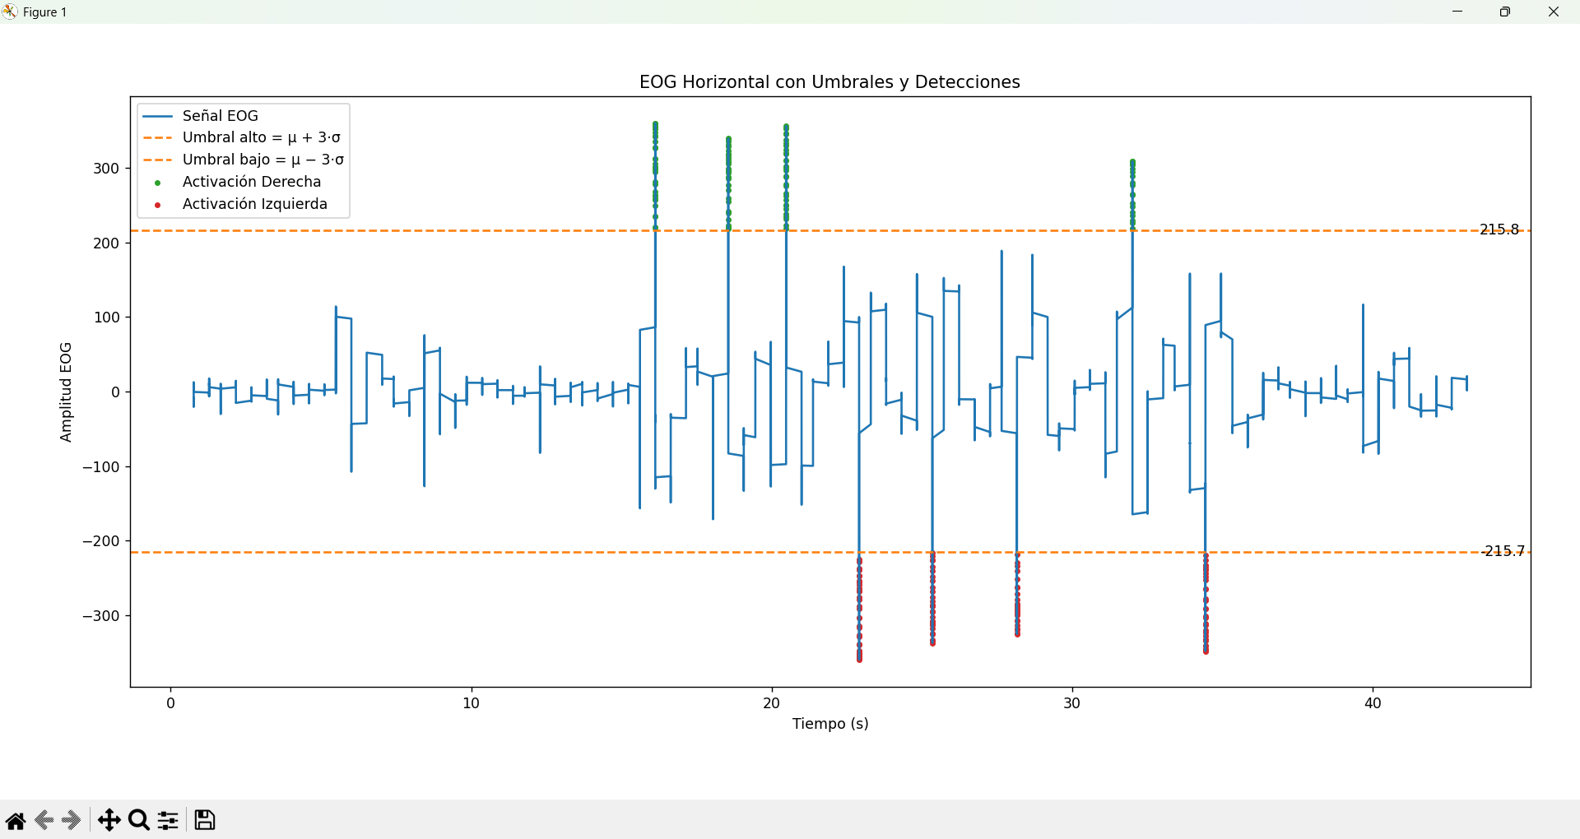
Grabar y analizar umbrales del Escenario
Referencia: Repositorio_ProyectoEOG

Slide 20
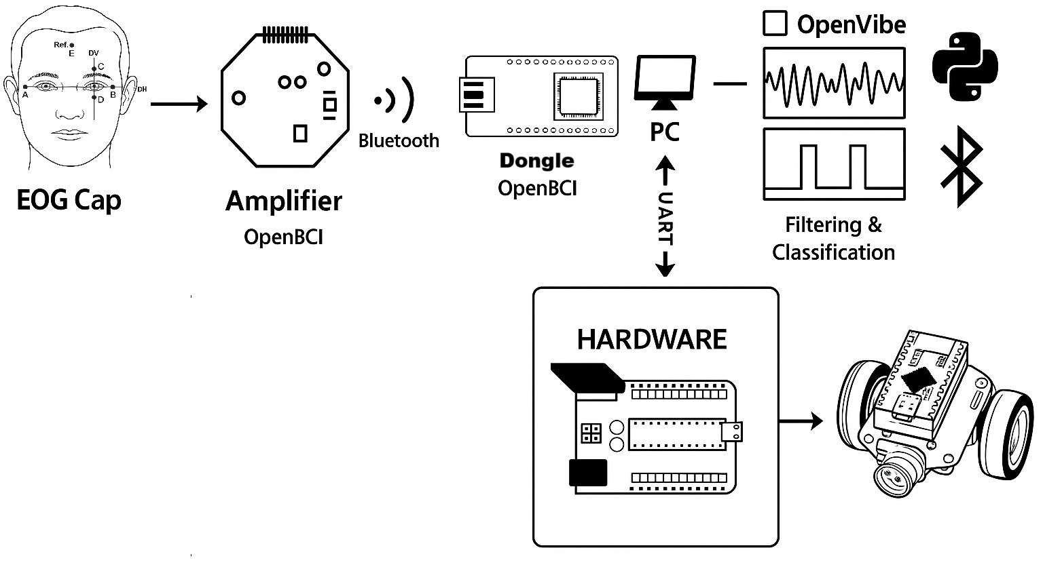
Conexión y vinculación Carro
Referencia: Repositorio_ProyectoEOG

Slide 21
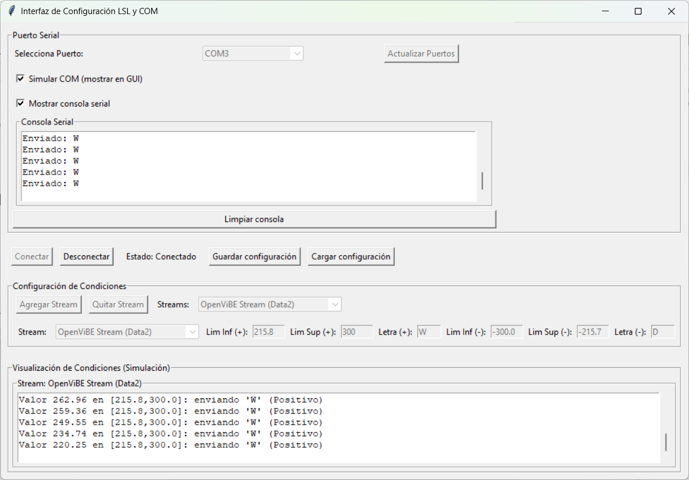
Conexión y vinculación Carro
Referencia: Repositorio_ProyectoEOG

Slide 22
Gracias
Referencia: Repositorio_ProyectoEOG

